Slide 1
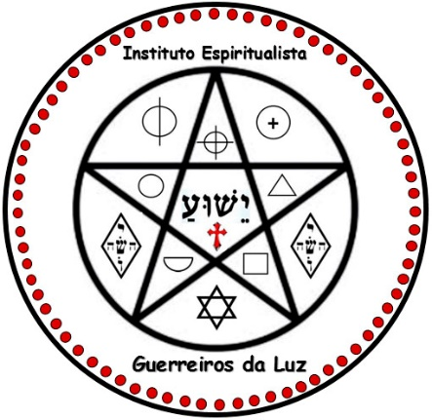
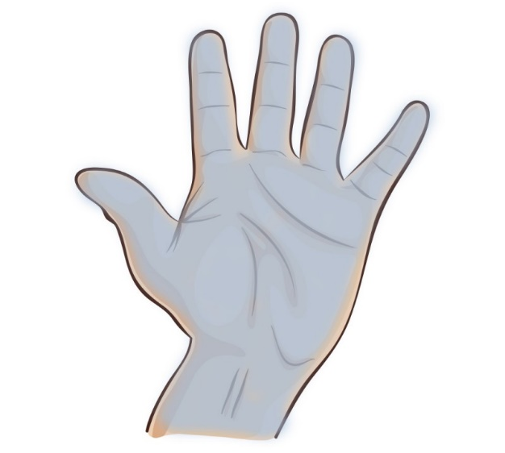
Cristal
Meu Bastão Dorje:
MANTRA DE ATIVAÇÃO:
OM – Espírito
PRA – Mente
VA – Éter
TUH – Ar
VI – Fogo
SA – Água
TAT - Terra
+
OM
PRA
VA
TUH
VI
RELAÇÃO DEDOS E BASTÃO:
(Mão Direita)
Fogo
Água
Ar
SA
Terra
Éter
TAT
Ametista
Por Marco Bechara

Slide 2
DIRECIONAMENTO DA ENERGIA:
Norte
(Terra)
Norte Sul = Entrada de Forças Sutis;
Leste Oeste = Saída de Forças Sutis.
Oeste
(Água)
Leste
(Ar)
Sul
(Fogo)
Giro Anti-horário:
Giro sentido horário:
Limpeza; Retirada;
Saída da Energia;
Giro para Esquerda
Energização;
Entrada da Energia;
Giro para Direita
Por Marco Bechara

